Slide 1
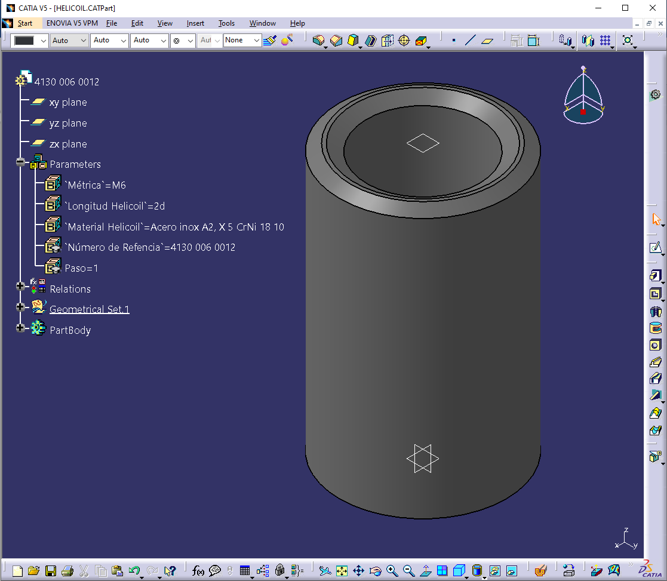
Modelo 3D de Helicoil parametrizado
Plano de Referencia
Parámetros Modificables
Modelo 3D

Slide 2
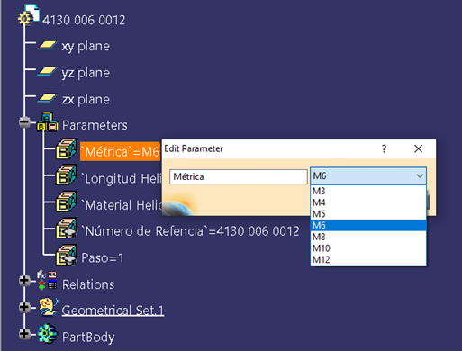
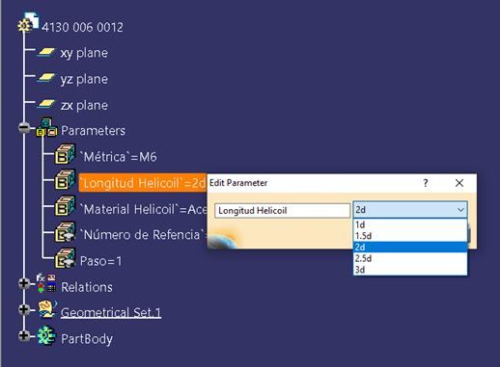
Modelo 3D de Helicoil parametrizado
Métricas disponibles
Longitudes de helicoils disponibles

Slide 3
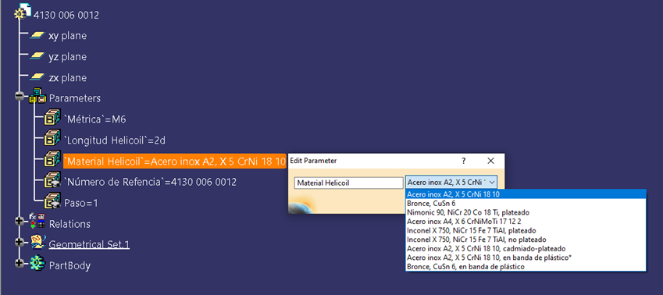
Modelo 3D de Helicoil parametrizado
Materiales disponibles

Slide 4
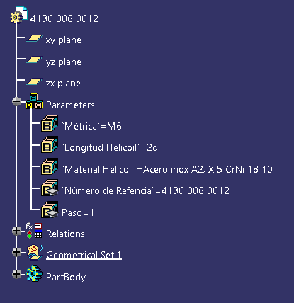
Modelo 3D de Helicoil parametrizado
Estos parámetros son informativos y no son modificables, se actualizan en función de la selección de los parámetros anteriores.
El parámetro Paso se actualiza automáticamente al seleccionar la Métrica.
El parámetro Número de Referenciase se actualiza al seleccionar la Métrica, la Longitud del Helicoil y el Material del Helicoil.
El nombre de la parte se actualiza automáticamente de igual forma que el Número de Referencia.

Slide 5
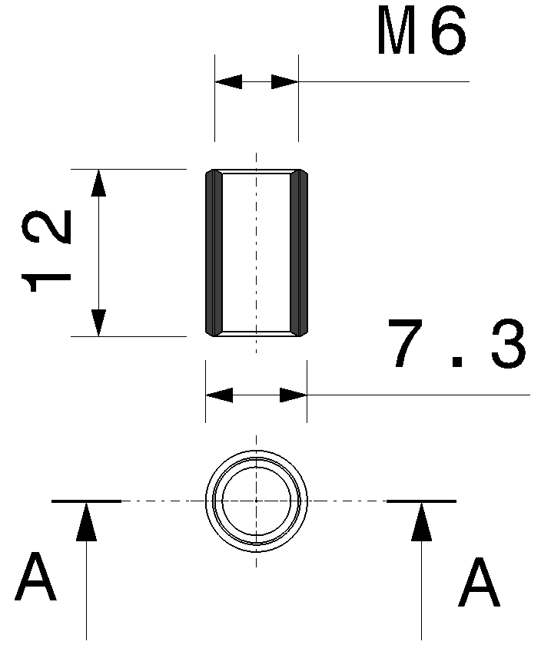
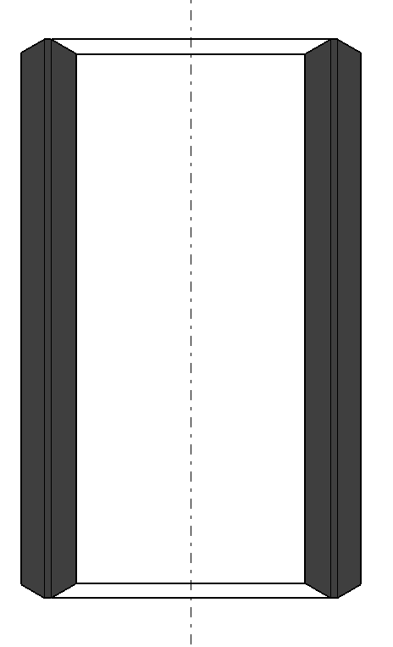
Modelo 3D de Helicoil parametrizado
Representación 2D del helicoil donde puede verse las líneas de roscado interior para el tornillo (Métrica) y las lineas de roscado exterior (B)

